Slide 1
KAPITEL 13 Kapitalkrav

Slide 2
Indhold
Formålet med kapitalkrav
Kapitalkrav i penge- og realkreditinstitutter
Nye kapitalkrav og deres indfasning
Økonomisk kapital og RAROC
Solvens II

Slide 3
Formål med kapitalkrav
bestyrelse, direktion og omverdenen får et indtryk af kapital og risiko
man har metoder til opgørelse af risiko
man får organiseret sine data
man får incitament til bedre styring af risiko
at indskyderne ikke taber penge

Slide 4
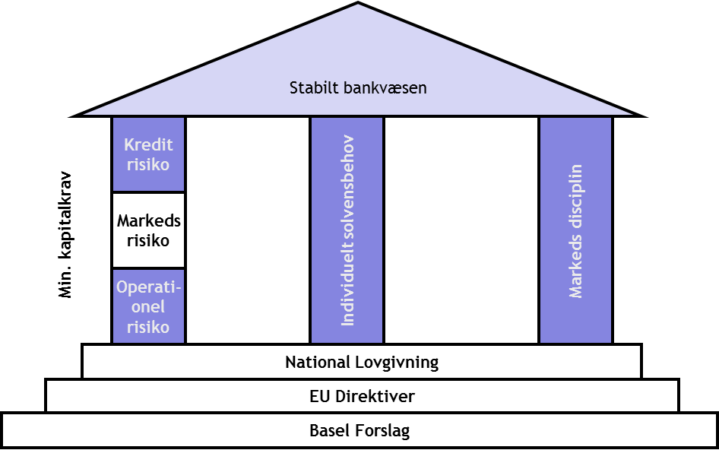
Kapitalkrav i penge- og realkreditinstitutter
De tre søjler

Slide 5
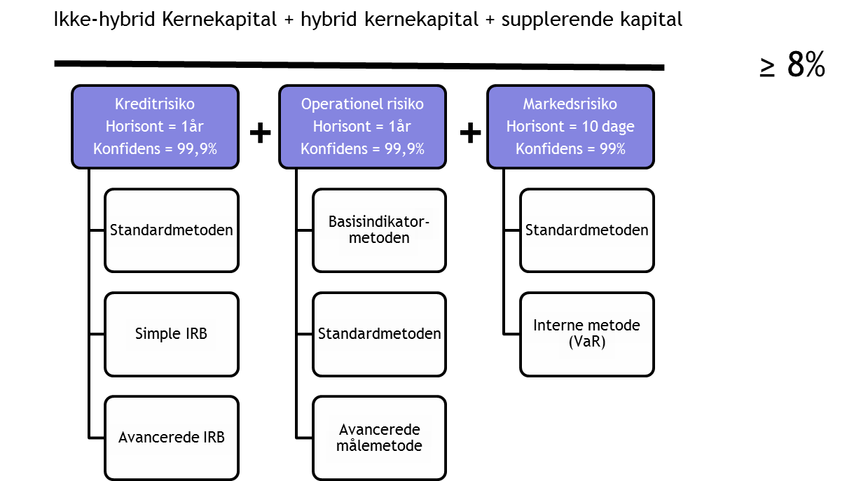
Kapitalkrav i penge- og realkreditinstitutter

Slide 6
Figur 13.4
2007 Basel II/CRD
- De tre søjler
-Interne modeller til kreditrisiko
-Kapitalkrav til operationel risiko
2009 CRD II
- Harmonisering af regler for hybrid kernekapital
2019
Buffere er indfaset
2010 CRD III
- Ændrede kapitalkrav til handelsbeholdningen
- Nye vægte på sekuritiseringer
2014 CRD IV Starter
- Mere ikke-hybrid kernekapital
- To nye kapitalbuffere
- Definition af kapital ændres
- Systemtisk risikobuffer
- Credit Value Adjustment
- SIFI-tillæg
- Definition af højrisikoaktiver ændres

Slide 7
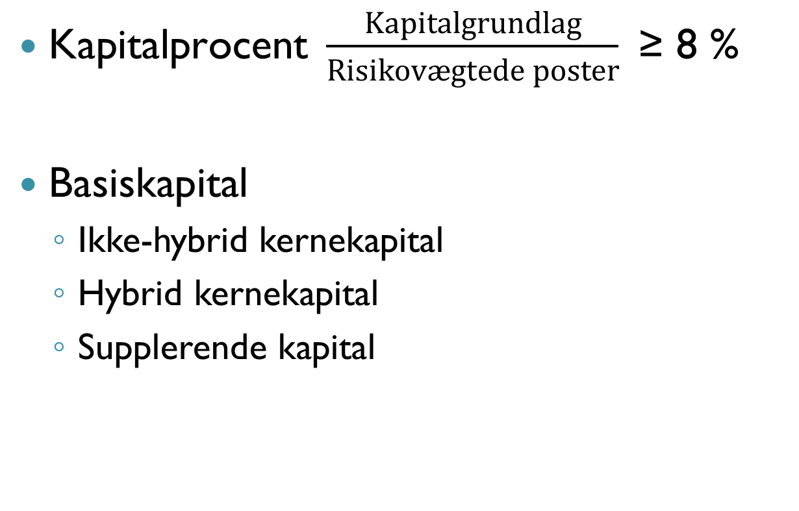
Kapitalkrav i penge- og realkreditinstitutter
$\text{Kapitalprocent} \frac{Kapitalgrundlag}{Risikovægtede poster} \text{≥} \text{8} \text{\%}$
Basiskapital
Ikke-hybrid kernekapital
Hybrid kernekapital
Supplerende kapital

Slide 8
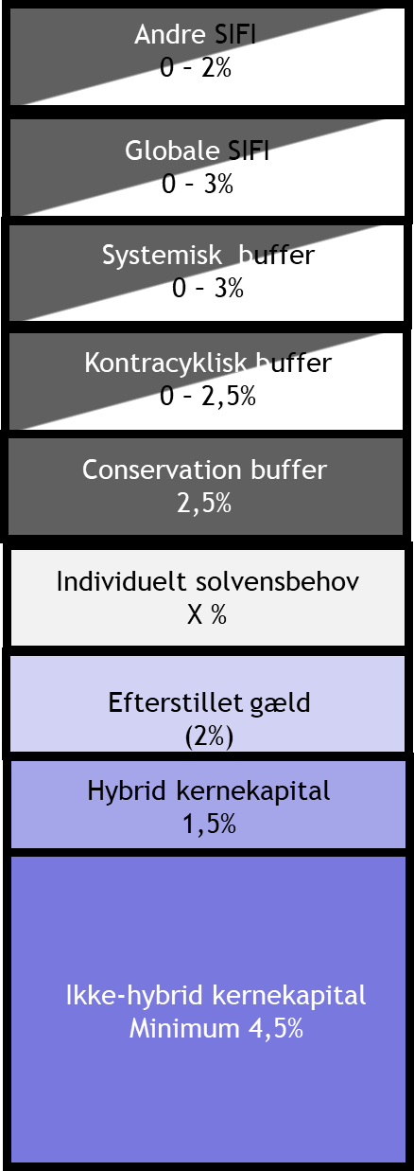
Kapitalkrav i penge- og realkreditinstitutter
Markant forøgelse af kapitalkrav i forhold til før finanskrisen i 2008.
Før finanskrisen:
var det kun nødvendigt med 2% ikke-hybrid kernekapital
Ingen buffere som i dag
I dag er der strengere krav til definition af ikke-hybrid kernekapital

Slide 9
Kapitalkrav i penge- og realkreditinstitutter
Nye kapitalkrav
Capital Conservation Buffer
Kontracyklisk buffer
Systemisk risikobuffer
SIFI-institutter
Specielle områder:
Stresset VaR og incremental risk charge
Sekuritiseringer og resekuritiseringer
Credit Value Adjustment

Slide 10
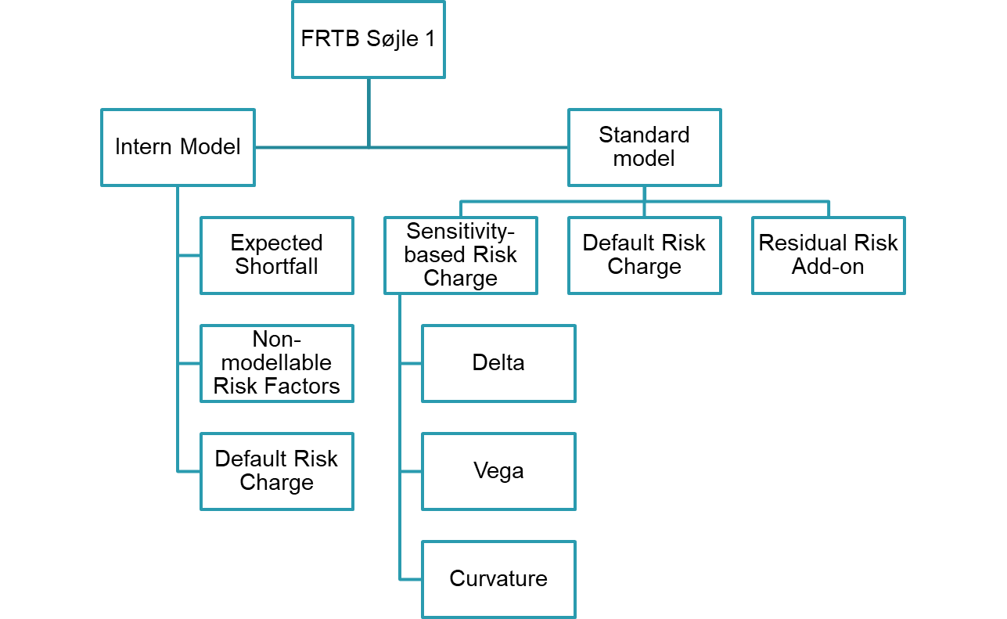
Fundamental Review of the Trading Book

Slide 11
Økonomisk kapital og RAROC
RAROC – risk adjusted return on capital
$RAROC= \frac{Indtægter−Udgifter+rente på Ø.K−forventede tab}{Økonomisk kapital}$
En bank har en erhvervslåneportefølje på 1 mia. kroner. Rentemarginalen er 2%, og de administrative omkostninger udgør 0,8%.
Forventet tab på låneporteføljen er i gennemsnit 0,5% pr. år inklusiv recovery; dvs 5 millioner kroner.
Banken ønsker at være AA-rated og beregner økonomisk kapital med en worst case default rate (WCDR) på 99,97%. Worst Case Default Rate er beregnet til 45 mio. kroner med 99,97% konfidens.
Banken kan placere den økonomiske kapital på pengemarkedet til 1,0%.
Hvad bliver RAROC?
Økonomisk kapital = 45 millioner kroner – 5 millioner kroner = 40 millioner kroner. $Formel 12.2 RAROC= \frac{Indtægter−Udgifter+rente på Ø.K−forventede tab}{Økonomisk kapital}=$
$\frac{2\%∙1 mia−0,8\%∙1 mia+1\%∙40 mio−0,5\%∙1 mia}{40 millioner kroner}=\frac{20−8+0,4−5}{40}=18,5\%$

Slide 12
Solvens II
Solvens II
Kapitalkrav
(MCR og SCR)
Tilsyn
kvalitative standarder
Rapportering/
markedsdiciplin

Slide 13
Tjek spørgsmål – 1
Hvad er formålet med kapitalkrav?
Hvad er kapitalkravet for penge- og realkreditinstitutter og hvilken lovgivning ligger bag?
Forklar elementerne i basiskapitalen:
Ikke-hybrid kernekapital
Hybrid kernekapital
Supplerende kapital

Slide 14
Tjek spørgsmål - 2
Definér begreberne:
Økonomisk kapital og RAROC.
Capital Conservation Buffer
Kontracyklisk buffer
Systemisk risikobuffer
SIFI-institutter
Stresset VaR og incremental risk charge
Sekuritiseringer og resekuritiseringer
Credit Value Adjustment

